Slide 1
Водна ракетна установка із бутилкою
Роботу виконав:
Митрік Євген Богданович,
учень 9 класу
комунального закладу освіти
«Дніпропетровський обласний ліцей-
інтернат фізико-математичного профілю»
Науковий керівник:
Стаценко Володимир Іванович, викладач фізики, старший викладач ФТФ
Дніпровського національного університету
імені Олеся Гончара

Slide 2
Мета дослідження: створення водної ракетної установки з бутилкою в якості снаряду
Завдання дослідження:
1)побудувати пристрій,який би пускав бутилку з водою в ролі «палива» на достатньо велику висоту;
2)оформити проєктну документацію до даного пристрою
3)придумати шляхи модернізації цієї ракетної установки

Slide 3
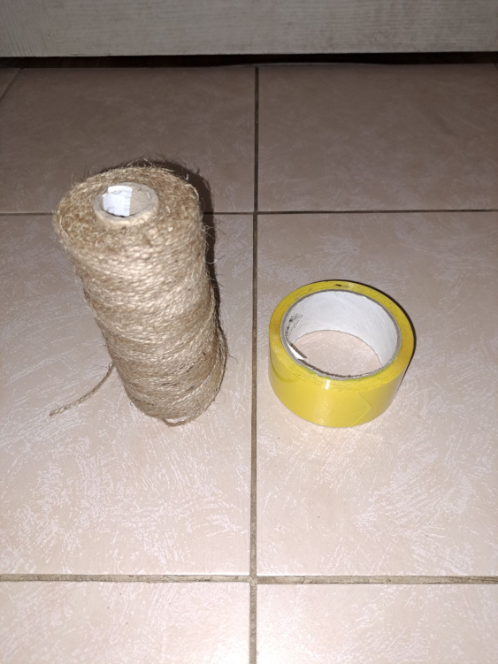
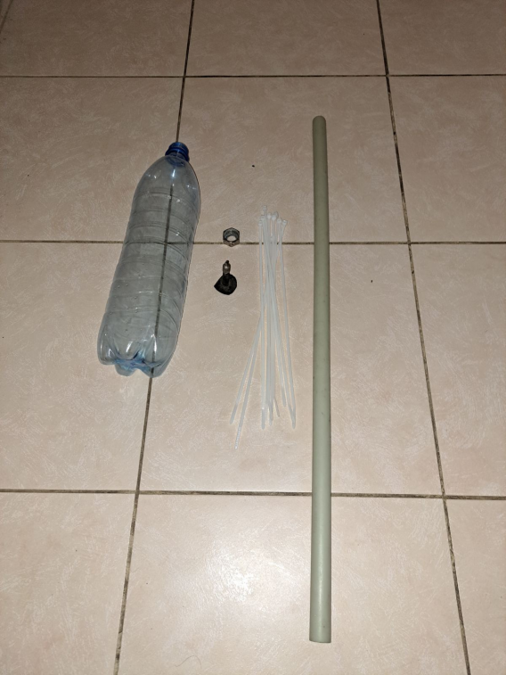
Матеріали дослідження
-бутилка
-насос
-ніпель
-пластикові трубки
-скотч
-пластикове кільце
-жгути

Slide 4
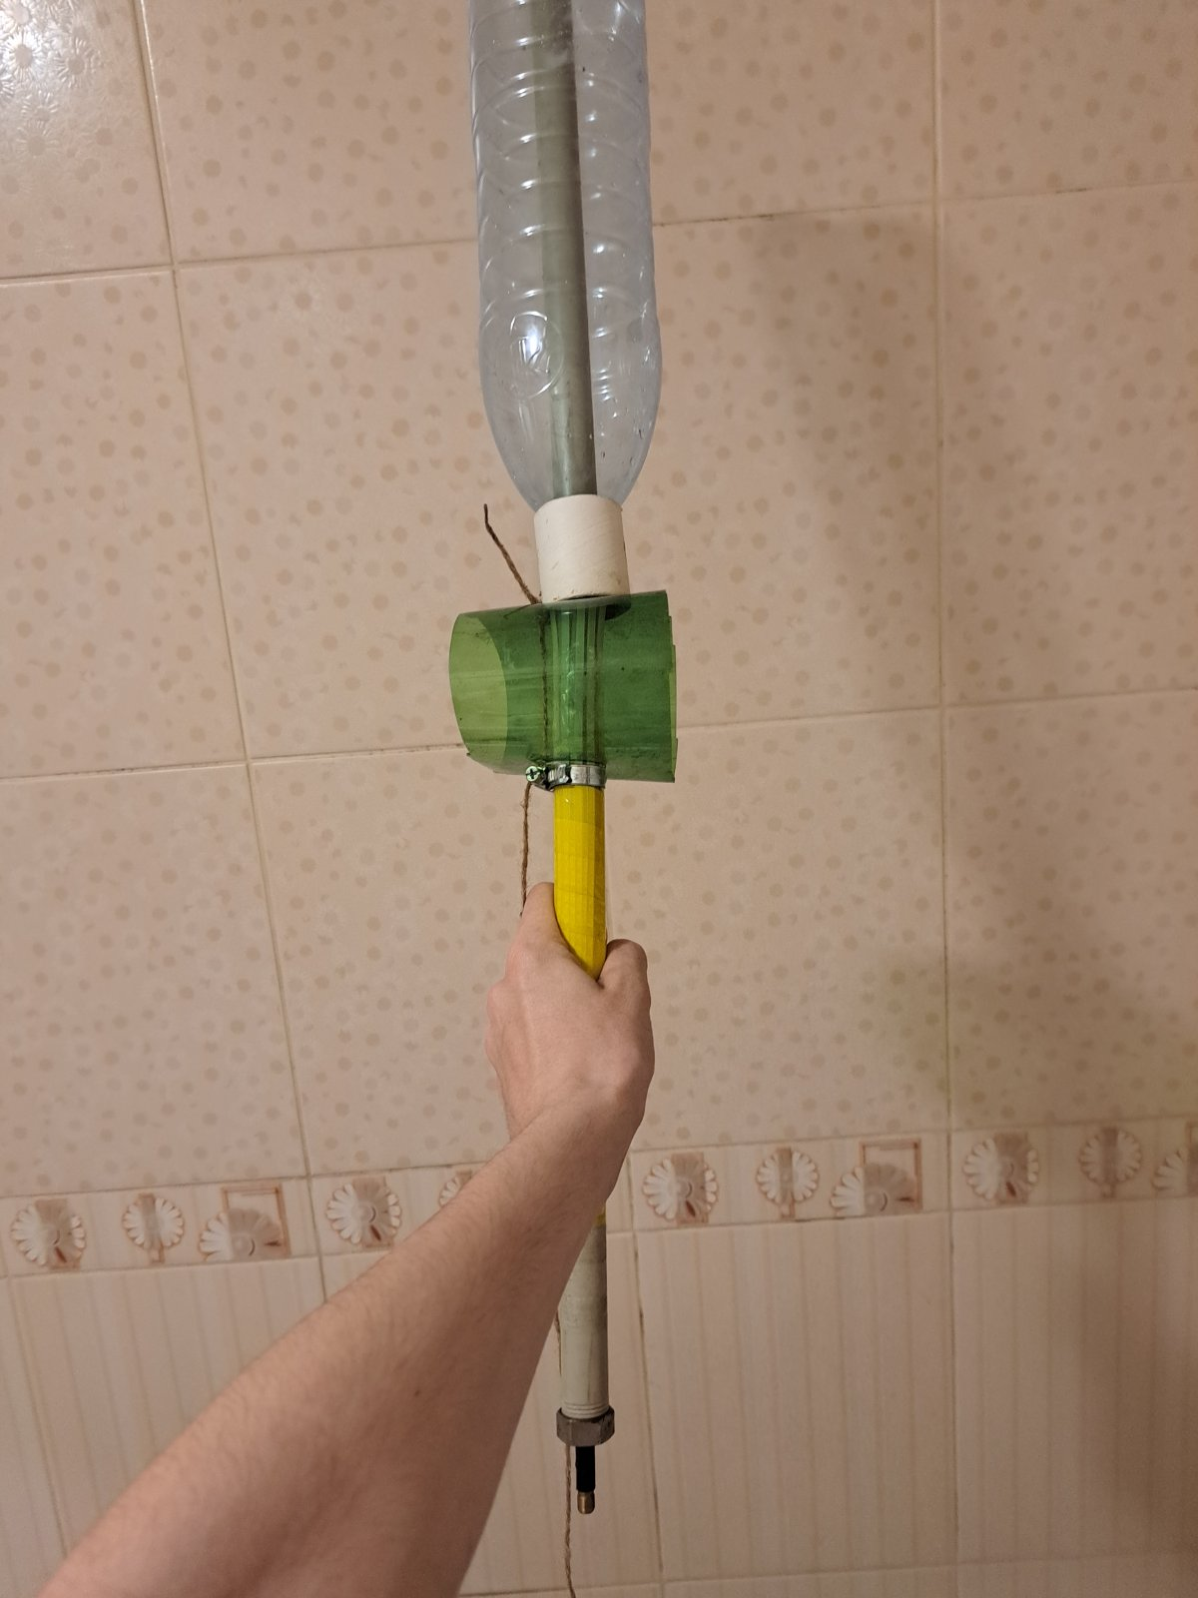
Під час дослідження було сконструйовано безпосередньо саму установку

Slide 5
Фізичні явища,що лягли в основу роботи пристрою
В основу роботи пристрою покладено явище реактивного руху
В реальних випадках реактивний рух виникає за рахунок сталого викидання газів, які утворюються при спалюванні палива. При цьому маса тіла змінюється безперервно. Спалювання забезпечує високу швидкість витоку газу.
Реактивний рух застосовується в реактивному двигуні, одному з найпоширеніших типів двигунів літальних апаратів. Перші спроби створення авіаційного реактивного двигуна належать до 1849 року, коли військовий інженер І. М. Третеській запропонував для пересування аеростата використовувати силу реактивного струменя стисненого газу. У 1930 р. курсант Британських королівських військово-повітряних сил Френк Віттл запатентував конструкцію реактивного двигуна.

Slide 6
Під час запуску ракета піднялася в повітря приблизно на 5 метрів.

Slide 7
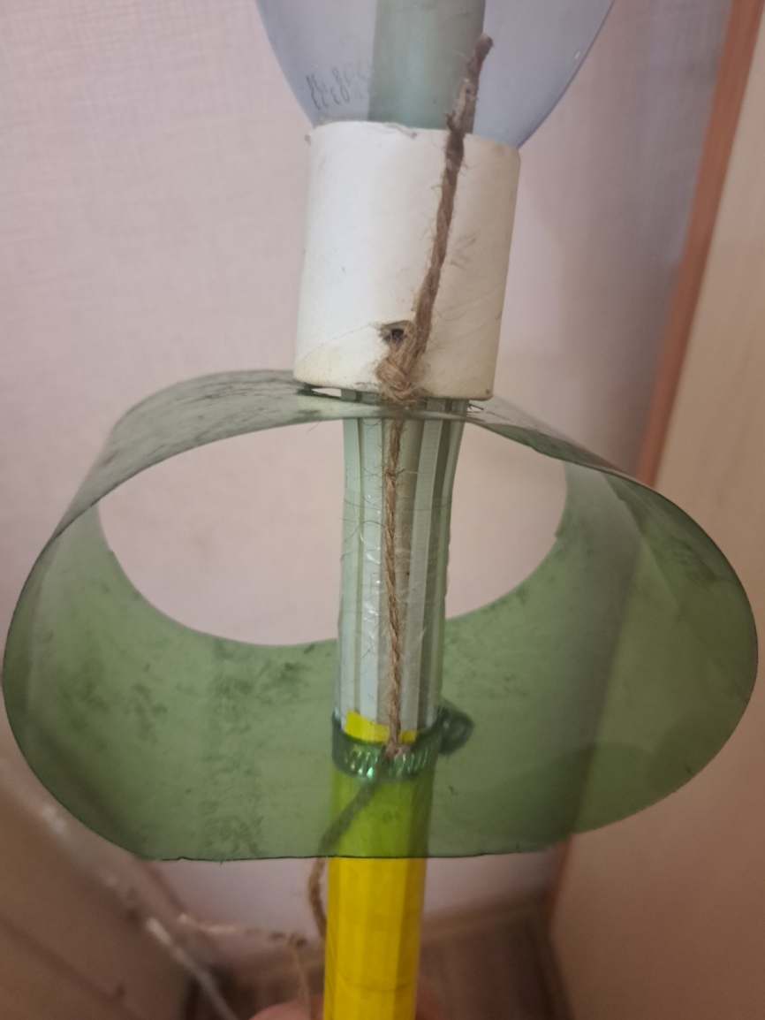
Будова
Сама ракета зроблена з бутилки з двома горлянками,до якої прикріплені 4 стабілізатори, які допомагають ракеті стабілізувати свій політ. Завдяки хорошій будові установки і стисненому повітрю ракета розвиває достатньо велику силу тяги, що
дозволяє їй летіти на далекі відстані.
Пристрій за розмірами немалий, але він дійсно ефективний в використанні і легкий у
виробництві

Slide 8
Принцип роботи пристрою
Із насоса по трубці,а далі по пустотам в каркасі поступає стиснене повітря. Це повітря досягає вертикально поставленої трубки, в яку вставлений спеціальний механізм. Цей механізм дозволяє більш надійно закріпити в установці саму ракету, а також надає їй додаткове прискорення при її запуску. Запуск відбувається тоді, коли в бутилку, наповнену водою і закріпленою в цей механізм, доставлено достатню кількість стисненого повітря, щоб ракета змогла відірватися від установки.

Slide 9
Висновки
-В ході дослідження було побудовано пристрій, розроблено його модель;
-Модернізовано каркас пристрою так, щоб його положення стало більш стійким;
-Вивчено й розроблено будову й принцип роботи водної ракетної установки.

Slide 10
СПИСОК ВИКОРИСТАНИХ ДЖЕРЕЛ
1. Реактивний рух URL:
https://uk.wikipedia.org/wiki/Реактивний_рух (дата звернення:12.01.2023 )
2. Making a Water Bottle Rocket Launcher | VQC URL:
https://youtu.be/gDN9lxgzPlo (дата звернення:20.04.2023)

Slide 11
ДЯКУЮ ЗА УВАГУ!!!☺

